Slide 1
Im Folgenden werden Sie die AUFGABE „ERLENEN VON HÄUSER-POSITIONEN AUF EINEM STADTPLAN„ im Rahmen eines Trainingsprogramms wiederholt durchführen. Bitte drücken Sie eine Taste um fortzufahren

Slide 2
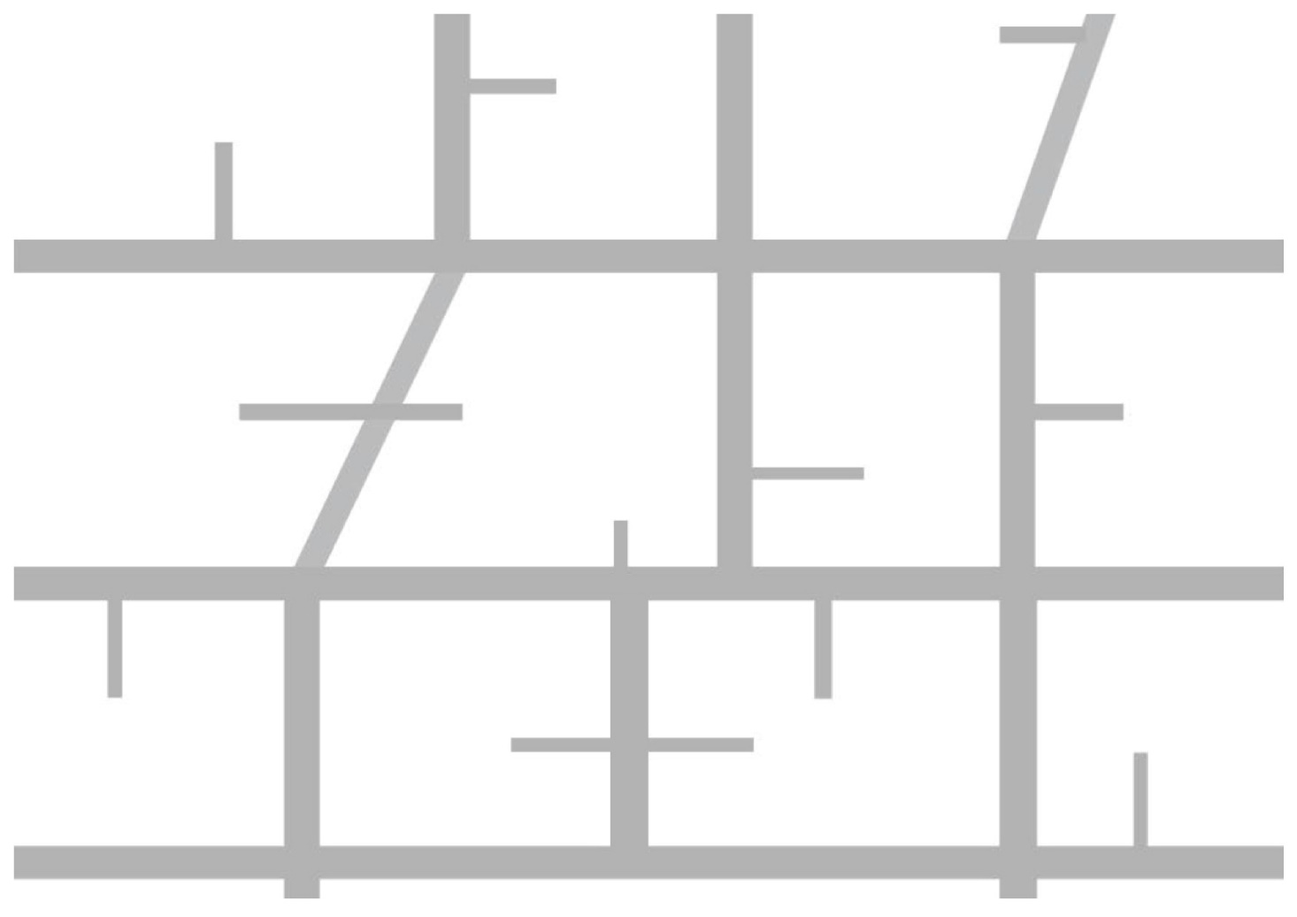
Dafür werden Ihnen verschiedene Gebäude auf einem Stadtplan gezeigt. der Stadtplan sieht so aus:
Bitte drücken Sie eine Taste um fortzufahren.

Slide 3
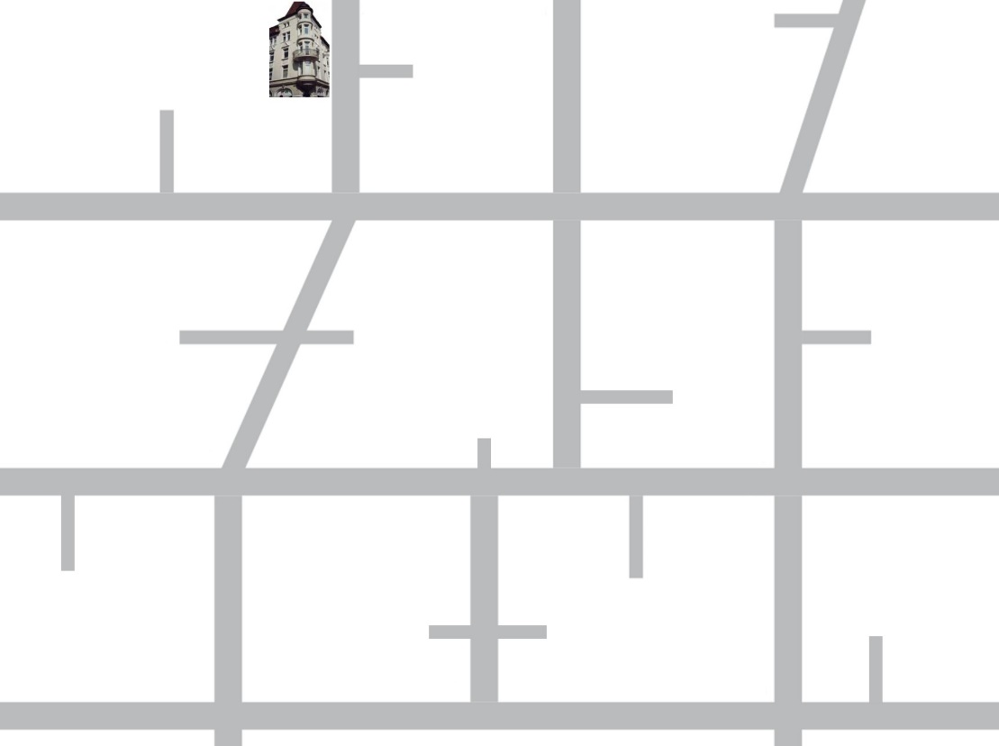
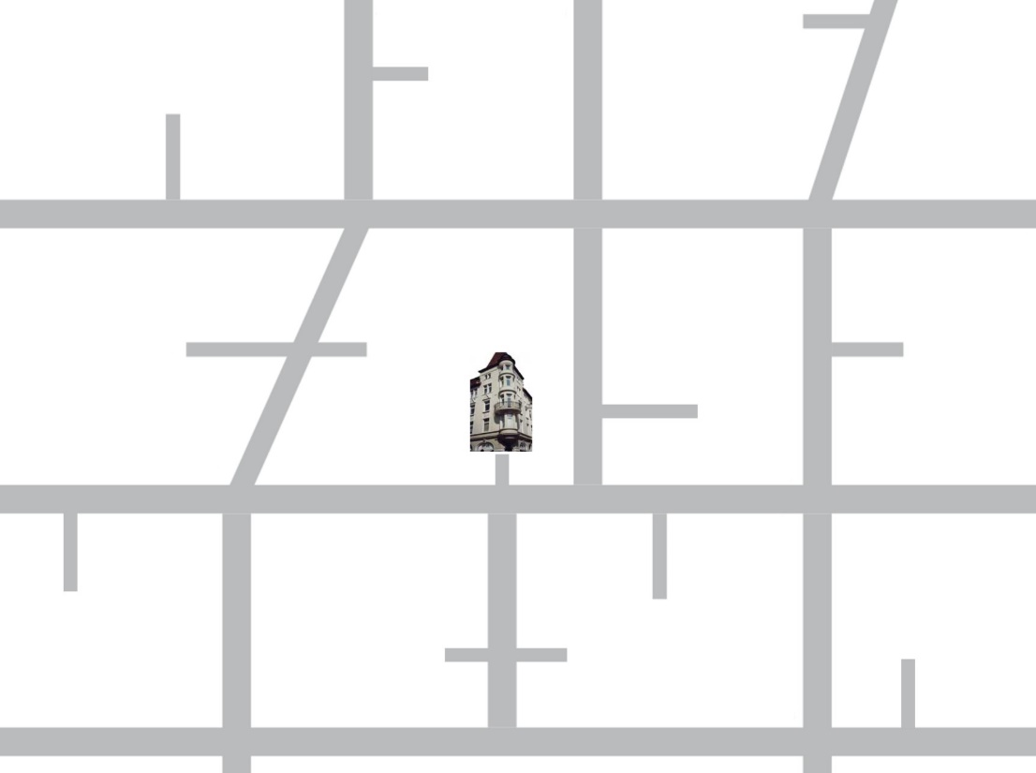
Dasselbe Gebäude wird mehrmals an verschiedenen Plätzen auf diesem Stadtplan gezeigt.
So:
Oder so:
Bitte drücken Sie eine Taste um fortzufahren.

Slide 4
ABER: Jedes Gebäude hat einen „Lieblingsplatz“, an dem es besonders häufig vorkommt. Diesen Platz sollen Sie herausfinden!
Bitte drücken Sie eine Taste um fortzufahren.

Slide 5
Drücken Sie JA, wenn Sie meinen, dass der gezeigte Ort der Lieblingsplatz des Gebäudes ist und NEIN, wenn nicht. Drücken Sie ab dem ersten Bild! JA -> Taste1 (Zeigefinger) NEIN -> Taste2 (Mittelfinger)
Bitte drücken Sie eine Taste um fortzufahren.

Slide 6
Die Aufgabe besteht heute aus 5 Lern-Blöcken. Ein Lern-Block dauert etwa 6 min. Zwischen den Lern-Blöcken gibt es eine kurze Pause. Die Aufgabe mag Ihnen zu Beginn sehr schwierig vorkommen. Das ist ganz normal, da Sie den Lieblingsplatz eines Gebäudes über die Zeit erst herausfinden sollen. Bitte versuchen Sie es trotzdem Wenn Sie es nicht wissen oder sich nicht sicher sind, raten Sie bitte!
Bitte drücken Sie eine Taste um fortzufahren.

Slide 7
Um Sie mit der Aufgabe etwas vertraut zu machen, beginnen wir mit einem kurzen Test-Block. Jetzt geht es los!
Starten Sie den Test-Block durch drücken der JA-Taste!

Slide 8
Nun beginnen wir mit den Lern-Blöcken. Sie werden jetzt viel mehr Häuser sehen, als im Test-Block. Bitte drücken Sie ab dem ersten Haus! Jetzt geht es los!
Starten Sie die Lern-Blöcke durch drücken der JA-Taste!

Slide 9
Abfrage: „ERLENEN VON HÄUSER-POSITIONEN AUF EINEM STADTPLAN„ Bitte geben Sie die gelernten POSITIONEN für die Häuser (Lieblingspositionen) auf dem Stadtplan wieder. Bitte drücken Sie die Leertaste um fortzufahren

Slide 10
Ein Haus wurde Ihnen dabei mehrmals an unterschiedlichen Plätzen gezeigt. Jedes Haus hatte aber seinen „Lieblingsplatz“, an dem es besonders häufig vorkam. Bitte versuchen Sie sich an die „Lieblingsplätze“ der Häuser auf dem Stadtplan zu erinnern. Bitte drücken Sie Leertaste um fortzufahren

Slide 11
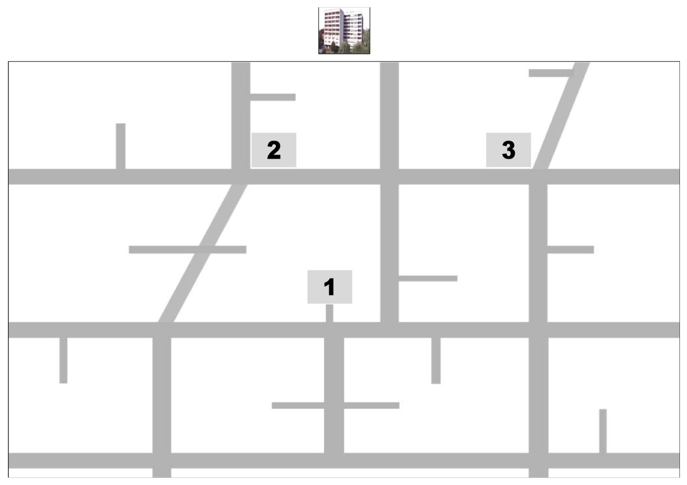
Dazu werden Ihnen nun ein Haus und drei mögliche Positionen auf dem Stadtplan gezeigt.
Bitte drücken Sie entsprechende Taste „1“, „2“ oder „3“ auf der Tastatur, um sich für eine Position zu entscheiden.
Weiter mit der Leertaste.

Slide 12
Jetzt geht es los! Drücken Sie die Taste „1“ zum starten der Aufgabe!

